Slide 1
Tehnologii
Powerpoint pentru elevi nr. 3
Locația și conectarea componentelor unui sistem de propulsie al unui vehicul cu pilă de combustie (FCV)
Conținut creat de
<Logo partener>

Slide 2
Exercițiu practic:
localizarea și conectarea componentelor
unui sistem de propulsie al unui vehicul cu pilă de combustie
Componentele unui sistem de propulsie al unui sistem de propulsie ale unui vehicul cu pilă de combustie
Exemplu bazat pe Toyota Mirai

Slide 3
Sub-exercițiu practic:
conectarea dispozitivelor auxiliare
ale unui sistem cu pilă de combustie aferent unui vehicul
Exercițiu: Tipăriți imaginile dispozitivelor auxiliare și localizați-le înainte și după pila de combustie pentru obține o funcționare corectă. Începeți de la admisia de aer până la capătul sistemului, lângă sistemul de eșapament. Explicați pe scurt ordinea de poziționare a diferitelor elemente.
Exemplu bazat pe Toyota Mirai

Slide 4
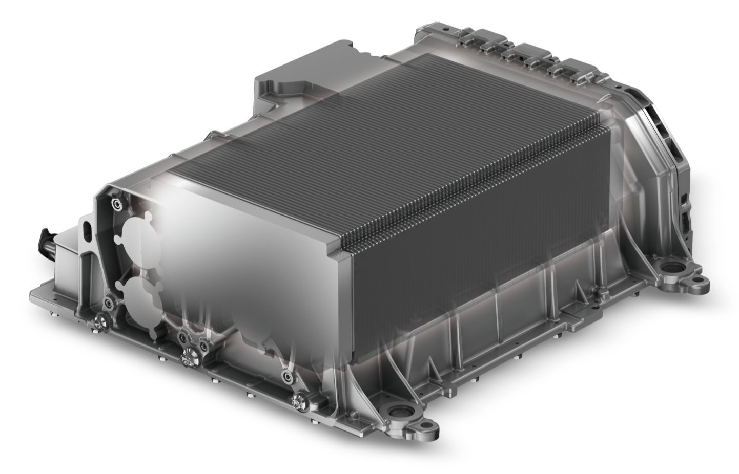
Sub-exercițiu: dispozitivele auxiliare ale pilei de combustie
Pentru a funcționa corect, pila de combustie are nevoie de dispozitive auxiliare. Trebuie alimentat cu hidrogen și aer umed, filtrat, trebuie răcit, iar apa produsă trebuie eliminată prin sistemul de eșapament.

Slide 5
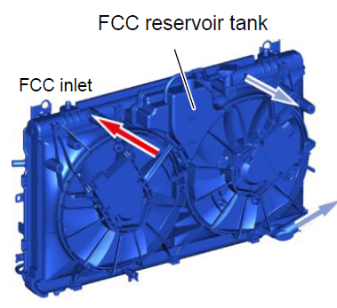
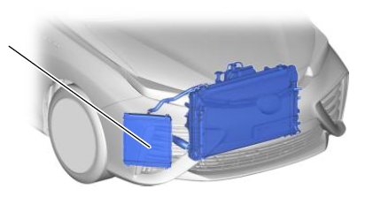
Sub-exercițiu: dispozitivele auxiliare ale pilei de combustie
Radiator și sub-radiator
Răcirea pilei de combustie în timpul exploatării se realizează cu ajutorul radiatorului și a circuitului de răcire. Un fluid captează căldura produsă de pila de combustie și circulă prin țevi până când se realizează schimbul de căldură cu aerul ambiental din radiator.

Slide 6
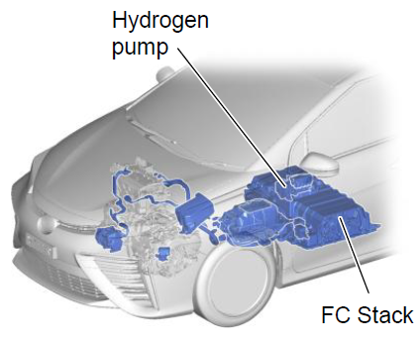
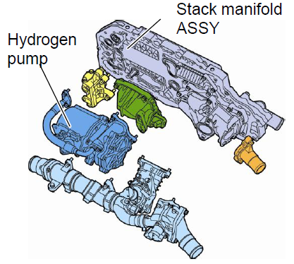
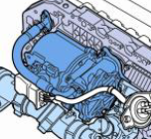
Sub-exercițiu: dispozitivele auxiliare ale pilei de combustie
Pompa de hidrogen este adesea integrată în carcasa pilei de combustie. Este utilizată pentru a asigura un debit suficient de hidrogen în toate pilele. Este necesară deoarece presiunea de admisie este mică, în jur de 1 bar.

Slide 7
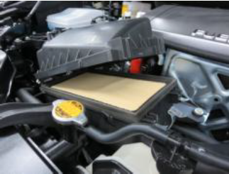
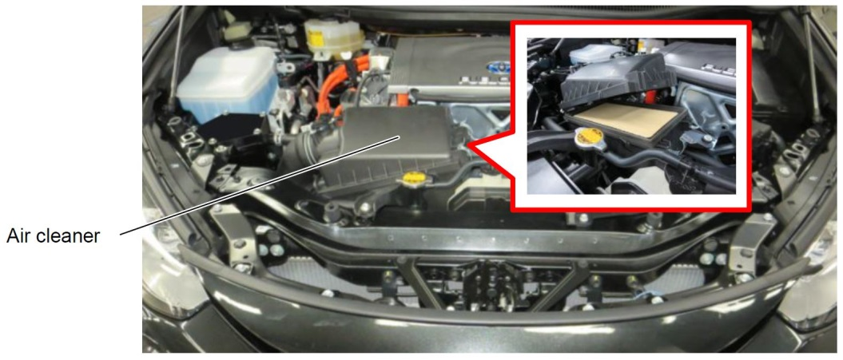
Sub-exercițiu: dispozitivele auxiliare ale pilei de combustie
Filtrul de aer este utilizat pentru a împiedica intrarea particulelor de praf în pila de combustie și contaminarea suprafețelor. Folosim o reacție chimică care are nevoie de suprafețe active. Orice fel de contaminare va reduce eficiența pilei de combustie.

Slide 8
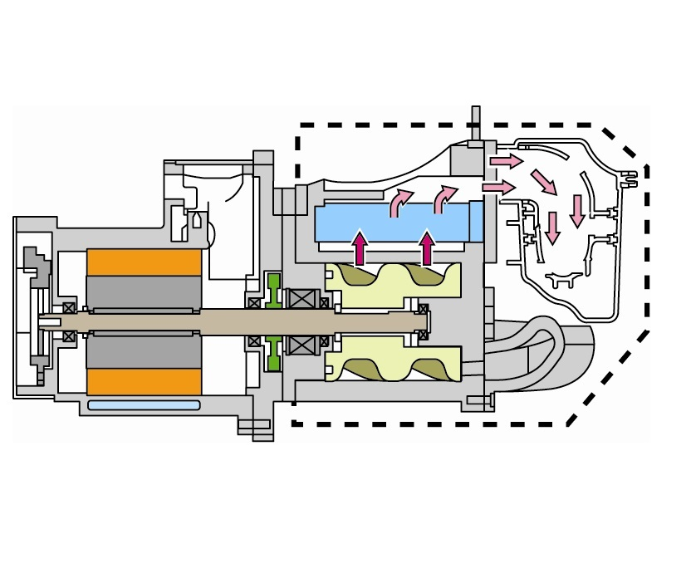
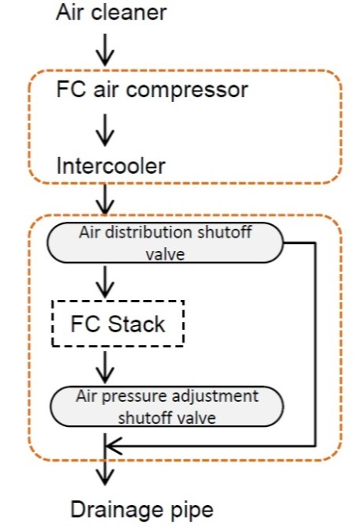
Sub-exercițiu: dispozitivele auxiliare ale pilei de combustie
Compresorul de aer este utilizat pentru a asigura debitul de aer care corespunde curentului necesar. Cu cât avem nevoie de mai mult curent, cu atât trebuie să pompăm mai mult aer și hidrogen în pila de combustie.

Slide 9
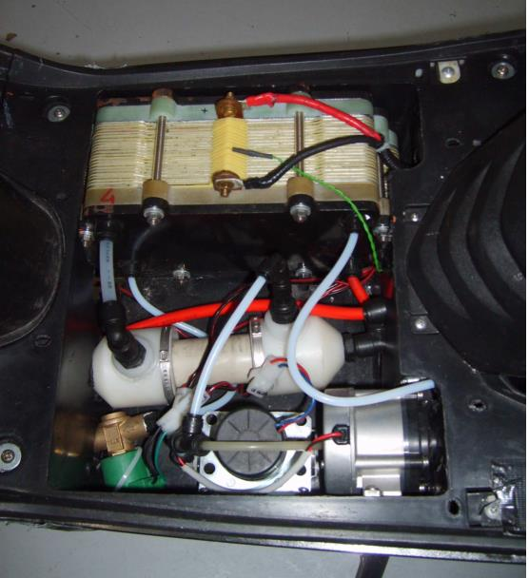
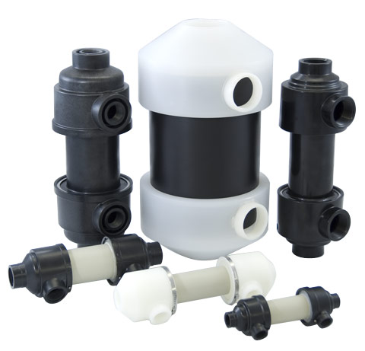
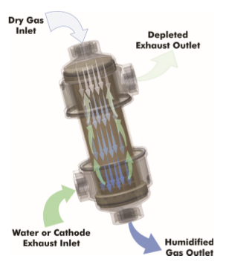
Sub-exercițiu: dispozitivele auxiliare ale pilei de combustie
Umidificatorul de aer este necesar pentru că membrana pilei de combustie nu funcționează corect atunci când este uscată. Nivelul de umiditate trebuie, însă, menținut sub o anumită limită (50% pentru a preveni inundarea pilei de combustie.
Sursă: Perma Pure

Slide 10
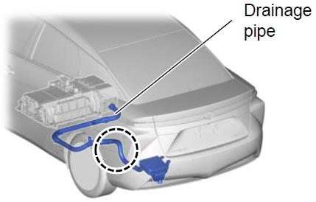
Sub-exercițiu: dispozitivele auxiliare ale pilei de combustie
Sistemul de eșapament al unei pile de combustie este utilizat pentru a elimina apa produsă în partea de aer a pilei de combustie.

Slide 11
Exercițiu practic:
localizarea și conectarea componentelor
unui sistem de propulsie al unui vehicul cu pilă de combustie
SECȚIUNE DE TIPĂRIT
Exemplu bazat pe Toyota Mirai

Slide 12
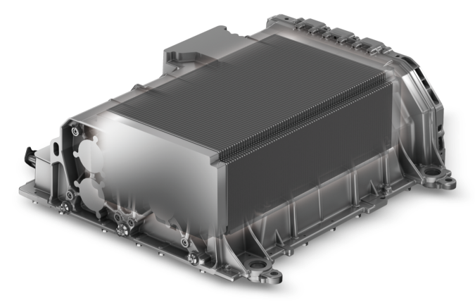
ADMISIE
OUT

Slide 13
IN
OUT

Slide 14
OUT
IN

Slide 15
FCC out

Slide 16
IN
OUT

Slide 17
IN
OUT

